Slide 1

EJECUCIÓN DE LA RED ONCOLÓGICA DE TARAPACÁ
BIP 30418022

Slide 2

SERVICIO ONCOLOGICO IQUIQUE.
HOSPITAL ERNETO TORRES GALDAMES
El Servicio de Salud Iquique, implementará en el Hospital Ernesto Torres G., un Servicio de Oncología, que desarrollará complejidad intermedia en las líneas de Radioterapia y Hematología, las que serán complementarias con Antofagasta y los centros de derivación nacional.
El proyecto está enfocado principalmente en Prestaciones ambulatorias considerando CMA
En el Proyecto se incorporan 131 Prestaciones Nuevas, en las líneas de:
* Prestaciones de Ginecología * Prestaciones de Radioterapia. * Prestaciones de Quimioterapia neoplasias hematológicas no agresivas ambulatorias. * Prestaciones de Medicina Física y Rehabilitación en Oncologia.

Slide 3

Nombre de la empresa | Habilitación y Mejoramiento de la Red Oncológica De Tarapacá
Fuente de financiamiento | Sectorial
M2 edificadas | 4.737,6
Inversión en Obras Civiles | M$ 14.444.859
Inversión en Equipos y Equipamiento. | M$ 8.335.541
Monto Total | M$22.780.400
Plazo de ejecución obras civiles | 36 meses.
M2 edificadas | 4.737,6
Descripción | Edificio el cual se proyecta construir colindante al Hospital Ernesto Torres Galdames, deslindando al edificio pensionado, desarrollándose en 4 niveles de atención clínica más un 5 como piso técnico adicionando un volumen menor como áreas técnicas y servicios para el funcionamiento del proyecto, estructurados por muros de hormigón armado, losas de hormigón y techumbre en estructura soportante de acero.
Estado Actual | Solicitud de permisos En preparación de antecedentes para licitación
Desarrollo del proyecto

Slide 4
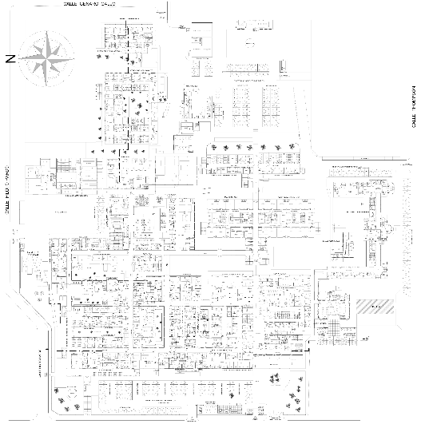
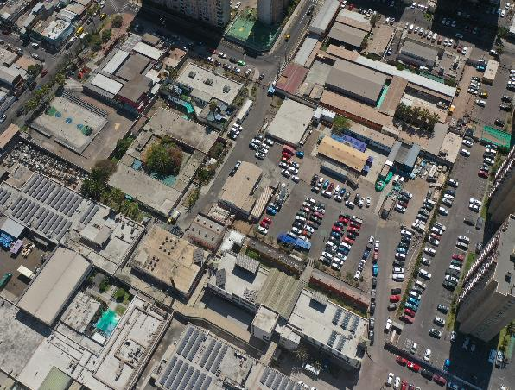
Contexto - Emplazamiento.

Slide 5
Nivel -1
Radioterapia
1080,31 m2
Área de acceso y recepción
Área administrativa
Área clínica
Box medico
Box enfermera
Sala de procedimientos
Área radioterapia
Bunker acelerador lineal (2)
Área clínica técnica
Sala simulación TAC RT (1)
Área de apoyo clínico
Zonificación NIVEL -1.

Slide 6
Nivel 1
Alivio al dolor y cuidados paliativos
956,86 m2
Recintos técnicos
147,29 m2
Área de acceso y recepción
Área administrativa
Área clínica transversal
Sala comité oncológico
Sala de reuniones
Unidad alivio del dolor
Área clínica ( 5 recintos médicos)
Áreas de visitas domiciliarias ( 4 recintos)
Área de apoyo clínico
Área apoyo confort
Zonificación NIVEL 2.

Slide 7
Nivel 2
Medicina nuclear y Central de mezcla
992,99 m2
Medicina Nuclear
Área de acceso y recepción
Área administrativa
Área de ingreso y educación pacientes (2 box)
Área SPECT –CT
Central de Mezcla
Área administrativa
Central de mezcla
Área apoyo confort
Zonificación NIVEL 3.

Slide 8
Nivel 3
Unidad Oncología medica Quimioterapia
975,26 m2
Área de acceso y recepción
Área administrativa
Área clínica (7 recintos)
Sala tratamiento quimioterapia adulto ( 20 sillones)
Área de apoyo clínico
Área apoyo confort
Zonificación PM – SERVICIOS EXTERNOS.

Slide 9
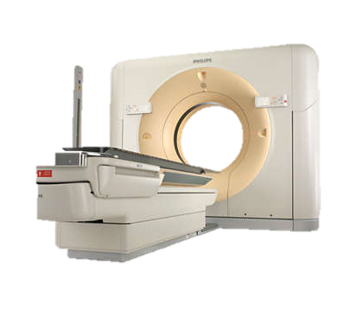
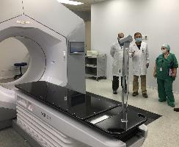
EQUIPOS MEDICOS RELEVANTES
2 aceleradores lineales.
TAC de simulación; en la Unidad de Medicina Nuclear. SPEC-CT.
Gabinetes de Bioseguridad y Castillo Plomado, en la
unidades de central de mezcla y Laboratorio caliente.
- 20 cupos de pacientes en la Unidad de Quimioterapia.
EQUIPO – EQUIPAMIENTO
Señalar el gran impacto que tendrá para el área de salud, la instalación de los aceleradores lineales como del SPECT-CT, por no existir a la fecha en la región de Tarapacá, equipos médicos de tecnología similar
Imágenes referenciales

Slide 10
EQUIPOS MEDICOS RELEVANTES- COSTOS ASOCIADOS
Unidad de Radioterapia:
1. Considera 2 equipos aceleradores lineales de complejidad estándar
Valor equipo 1: M$3.160.394
Valor equipo 2: M$3.256.798
2. Considera 1 equipo Tomógrafo Computarizado de 16 cortes para simulación de radioterapia
Valor equipo: M$483.140
Unidad de Quimioterapia:
Considera 20 sillones de Quimioterapia
Valor del equipamiento M$51.700
Medicina Nuclear
Considera 1 Equipo SPECT-CT
Valor del Equipo M$724.710
EQUIPO – EQUIPAMIENTO

Slide 11
Cronograma.

Slide 12
Cronograma.

Slide 13
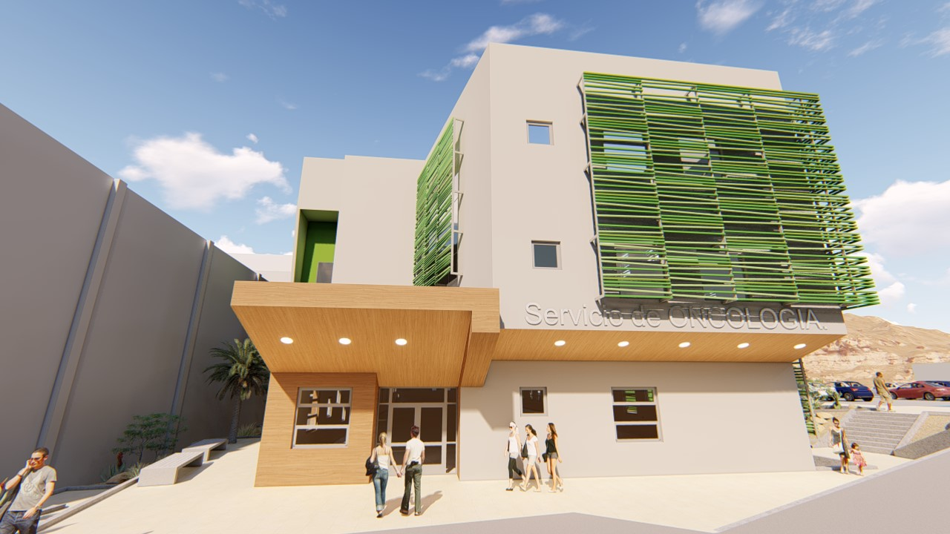


Slide 14
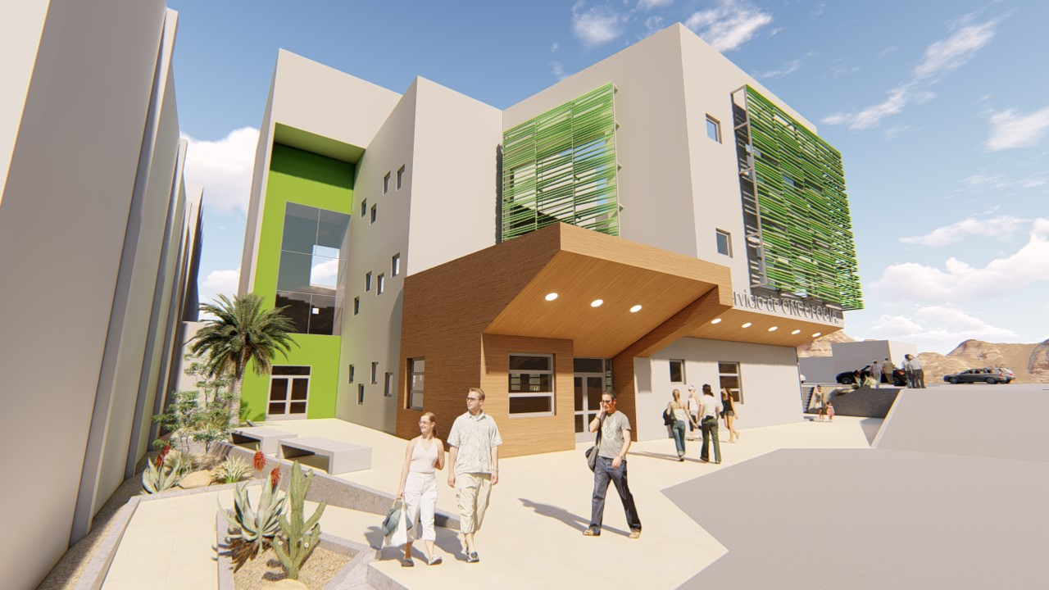
IMAGEN OBJETIVO.

Slide 15
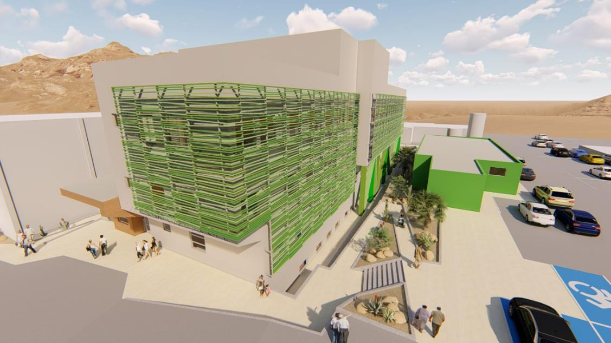

Slide 16
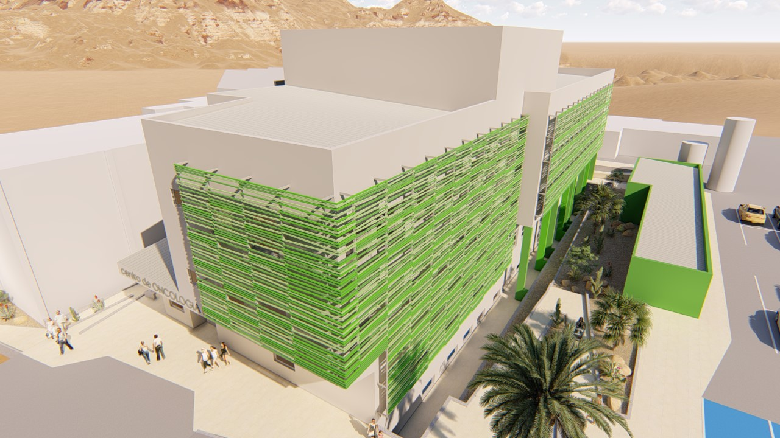

Slide 17
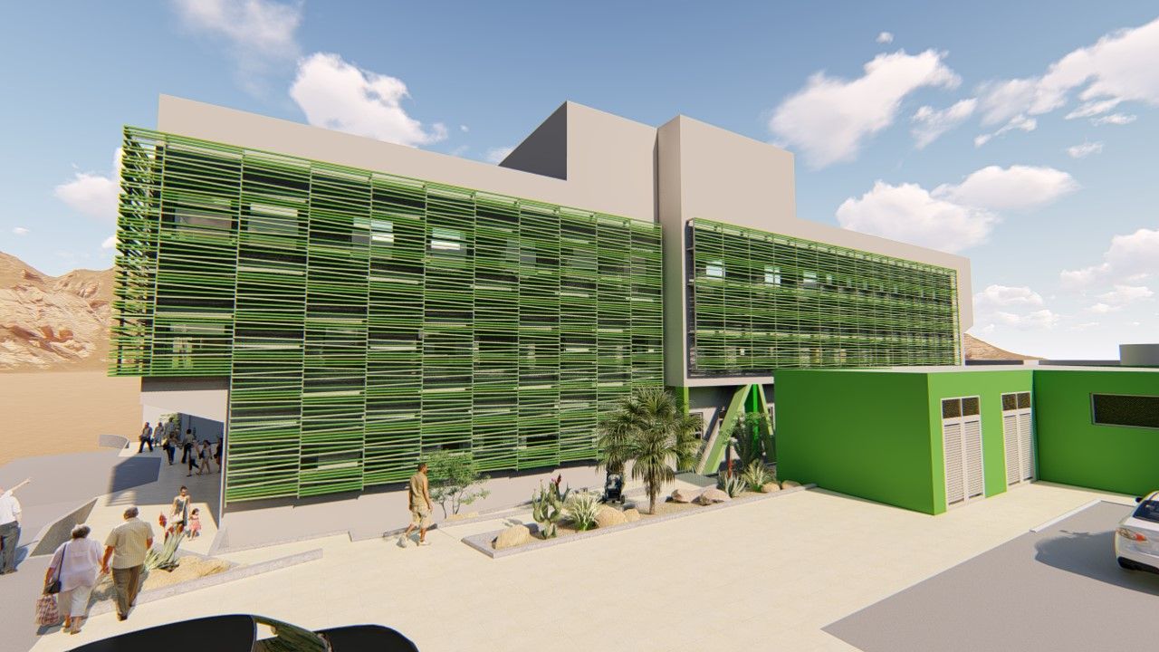

Slide 18
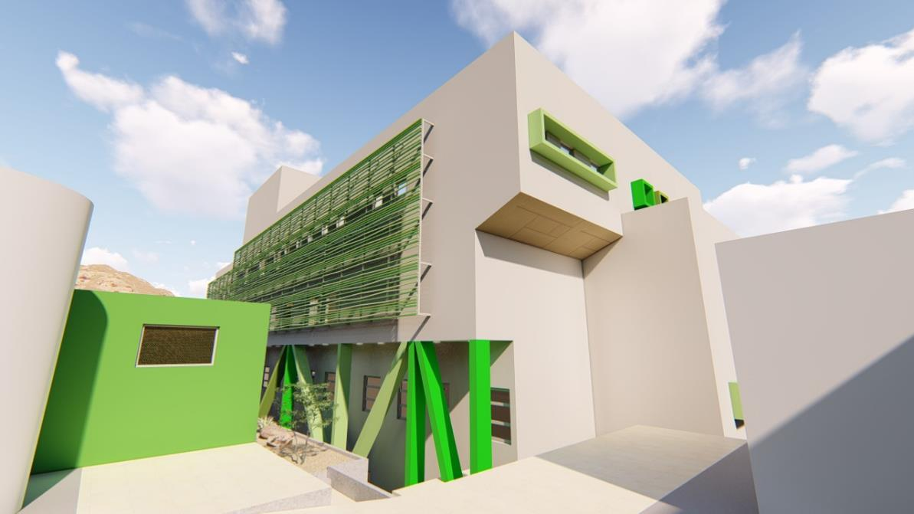

Slide 19
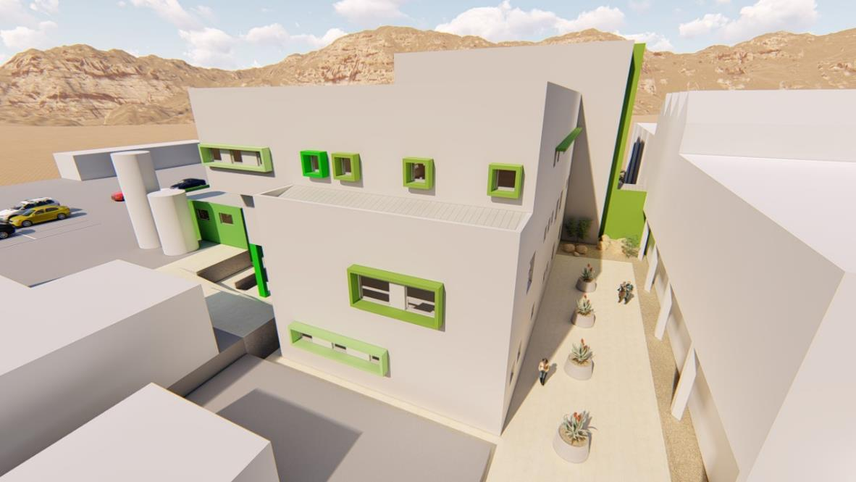

Slide 20
EJECUCIÓN DE LA RED ONCOLÓGICA DE TARAPACÁ

